Slide 1
PERTEMUAN 6 EKSPEKTASI
Bilqis

Slide 2
Ekspektasi Variabel Random/acak
Ekspektasi
= harapan
= Mean
= rata-rata variable acak diskrit
Variance = simpangan sebaran
Fungsi E(….) adalah fungsi ekspektasi

Slide 3
Pembahasan
1. Ekspektasi
2. E[g(x)] untuk Variabel Random Diskrit
4. Variance dan Standar Deviasi
5. Covariance

Slide 4
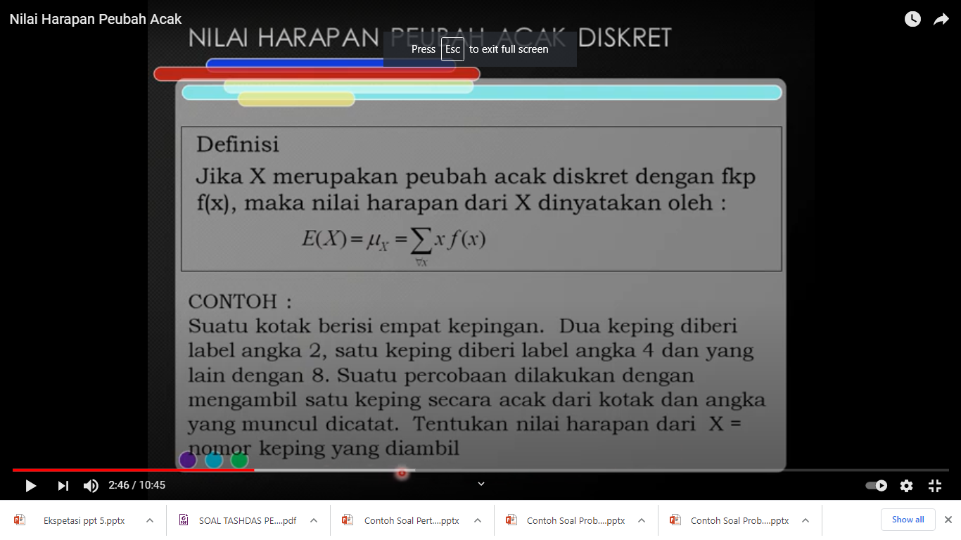
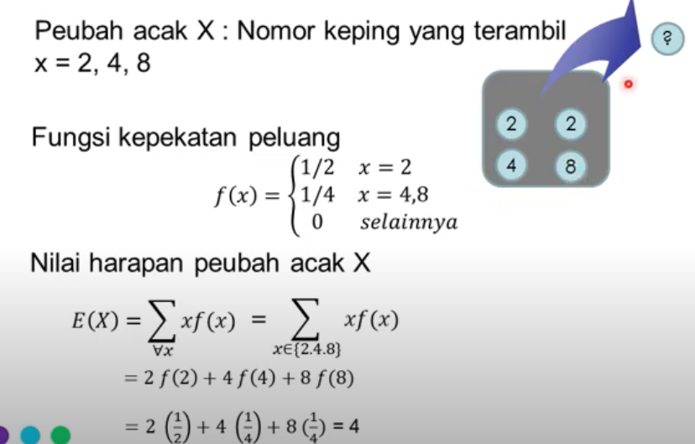
Soal 2
Ekspektasi

Slide 5
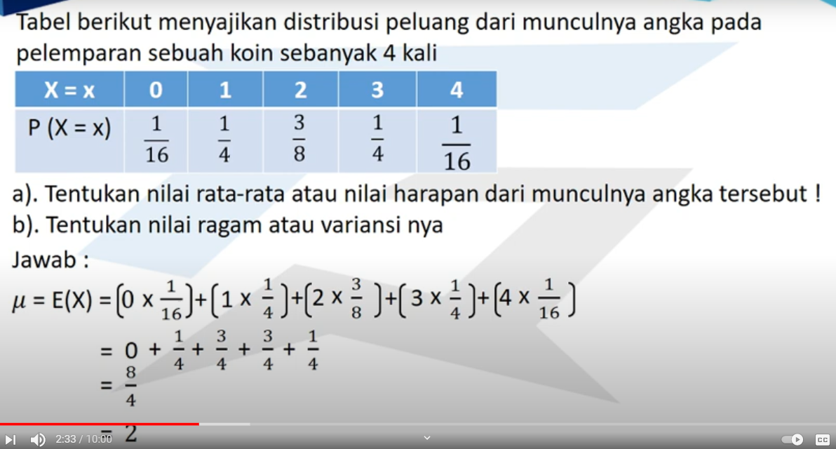
https://www.youtube.com/watch?v=sOCayysEmpM

Slide 6
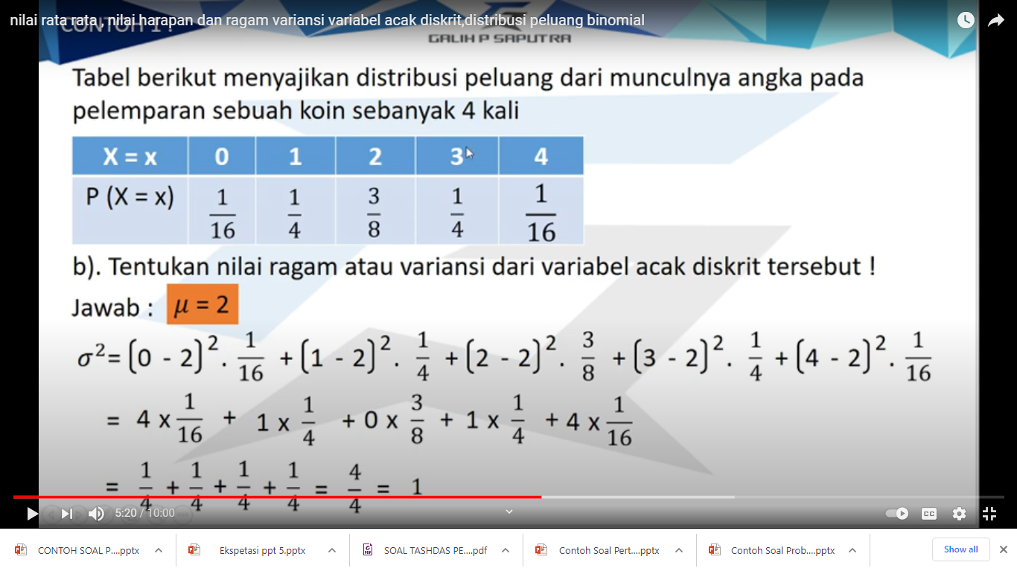
Variasi => sejauh mana menyimpangnya, nilai x dengan mean

Slide 7

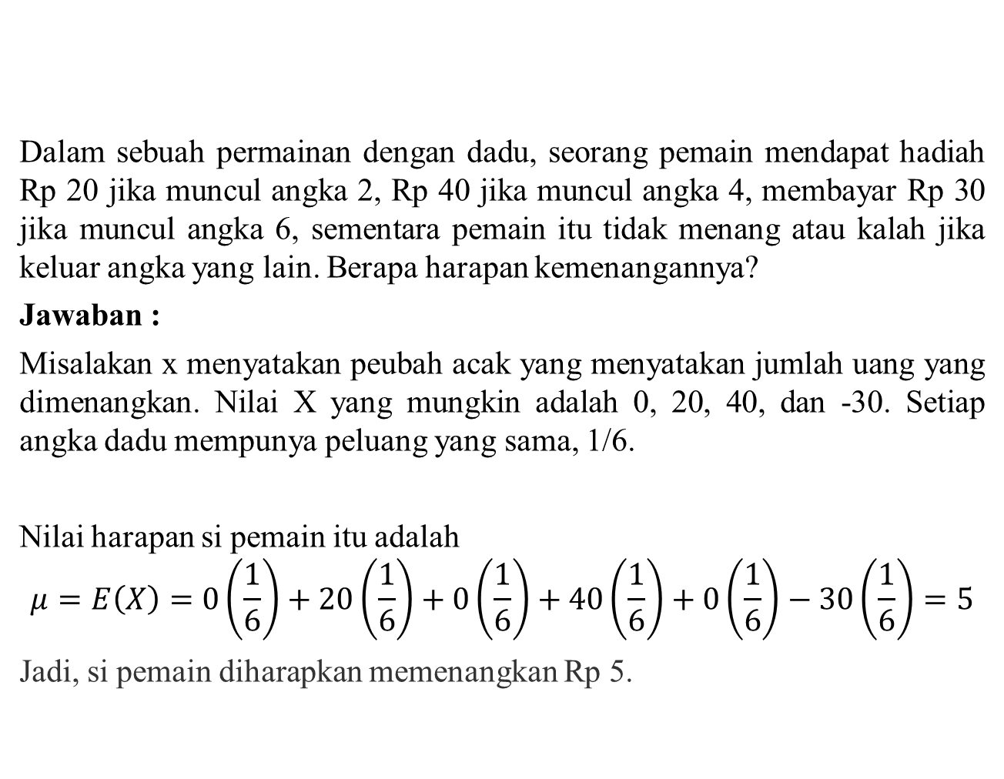
Dalam sebuah permainan dengan dadu, seorang pemain mendapat hadiah Rp 20 jika muncul angka 2, Rp 40 jika muncul angka 4, membayar Rp 30 jika muncul angka 6, sementara pemain itu tidak menang atau kalah jika keluar angka yang lain. Berapa harapan kemenangannya?
Jawaban :
Misalakan x menyatakan peubah acak yang menyatakan jumlah uang yang dimenangkan. Nilai X yang mungkin adalah 0, 20, 40, dan -30. Setiap angka dadu mempunya peluang yang sama, 1/6.
Nilai harapan si pemain itu adalah
$$μ=E\left(X\right)=0\left(\frac{1}{6}\right)+20\left(\frac{1}{6}\right)+0\left(\frac{1}{6}\right)+40\left(\frac{1}{6}\right)+0\left(\frac{1}{6}\right)−30\left(\frac{1}{6}\right)=5$$
Jadi, si pemain diharapkan memenangkan Rp 5.
Soal 3

Slide 8

Question 1
Soal 4
Probabilitas distribusi dari variabel random diskrit X adalah
$$f\left(x\right)= \left(\begin{matrix}3 \\ x\end{matrix}\right){\left(\frac{1}{4}\right)}^{x}{\left(\frac{3}{4}\right)}^{3−x}, x=0,1,2,3.$$
Tentukan rata-rata X (µ)

Slide 9
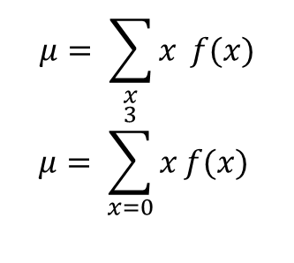
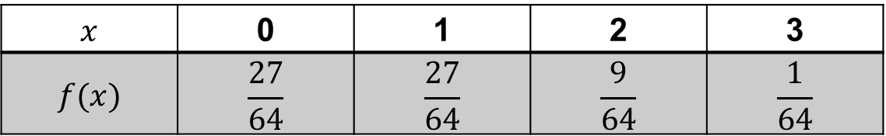
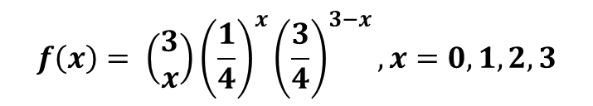
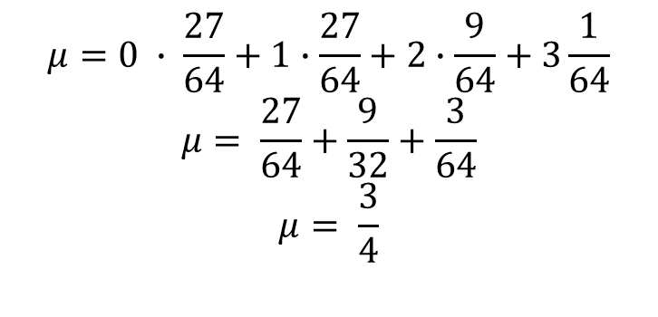
$$f\left(x\right)= \left(\begin{matrix}3 \\ x\end{matrix}\right){\left(\frac{1}{4}\right)}^{x}{\left(\frac{3}{4}\right)}^{3−x}, x=0,1,2,3$$
Dengan memasukkan nilai ke dalam X maka tabel probabilitas distribusi:
Maka mean (rata-rata):
$$x$$ | 0 | 1 | 2 | 3
$$f(x)$$ | $$\frac{27}{64}$$ | $$\frac{27}{64}$$ | $$\frac{9}{64}$$ | $$\frac{1}{64}$$
$$μ=0 ∙ \frac{27}{64}+1∙\frac{27}{64}+2∙\frac{9}{64}+3\frac{1}{64}$$
$$μ= \frac{27}{64}+\frac{9}{32}+\frac{3}{64}$$
$$μ= \frac{3}{4}$$
$$μ= \sum_{x}{x} f(x)$$
$$μ= \sum_{x=0}^{3}{x}f(x)$$

Slide 10
Contoh 4.4 p.115
Soal 5
Diketahui jumlah mobil yang didefinisikan sebagai variabel acak X yang masuk ke cuci mobil antara pukul 16.00 – 17.00 memiliki ditribusi frekuensi sbb:
Hitung rata-rata mobil yang masuk ke cuci mobil pada jam tersebut
x | 4 | 5 | 6 | 7 | 8 | 9
P(X=x) | 1/12 | 1/12 | 1/4 | 1/4 | 1/6 | 1/6
Jawab:
µ = E(X) = Σx . f(x)
µ = 4(1/12)+5(1/12)+6(1/4)+7(1/4)+8(1/6)+9(1/6)
µ = 6,83

Slide 11
2. E[g(x)] untuk Variabel Random Diskrit
X adalah variabel random diskrit
X memiliki distribusi peluang dengan fungsi P(x)
Terdapat g(X) yang merupakan fungsi dari X
Mean dari variabel random g(X) adalah:

Slide 12
Contoh 4.4 p.115
Soal 6
Diketahui jumlah mobil yang didefinisikan sebagai variabel acak X yang masuk ke cuci mobil antara pukul 16.00 – 17.00 memiliki ditribusi frekuensi sbb:
Jika g(X) = 2X-1 menyatakan penghasilan yang didapat pekerja, hitung perkiraan pendapatan pekerja pada jam tersebut
x | 4 | 5 | 6 | 7 | 8 | 9
P(X=x) | 1/12 | 1/12 | 1/4 | 1/4 | 1/6 | 1/6

Slide 13
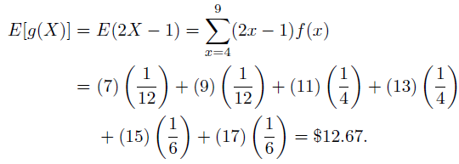
Contoh 4.4 p.115
x | 4 | 5 | 6 | 7 | 8 | 9
P(X=x) | 1/12 | 1/12 | 1/4 | 1/4 | 1/6 | 1/6
Jawab:

Slide 14
Soal 7
Sebuah panitia beranggotakan 3 orang dipilih secara acak dari 4 orang mahasiswa ITS dan 3 orang mahasiswa IF. Berapa nilai harapan banyaknya mahasiswa ITS yang terpilih dalam panitia tersebut?
Jawaban :
Misalkan X menyatakan jumlah mahaiswa ITS yang terpilih dalam panitia tersebut. Nilai X yang mungkin adalah 0,1,2,dan 3.
Nilai harapan banyaknya mahasiswa ITS didalam panitia itu adalah:
E(X)=(0)(1/35)+(1)(12/35)+(2)(18/35)+(3)(4/35)=1.7
Jadi, secara rata - rata terpilih 1.7 orang mahasiswa ITS dalam panitia yang berangotakan 3 orang tersebut
x | 0 | 1 | 2 | 3
F(x) | 1/35 | 12/35 | 18/35 | 4/35

Slide 15
3. Variance dan Standar Deviasi
X adalah variabel random diskrit
Nilai variance untuk variabel random diskrit X dinotasikan dengan E(X-μ_{x})²
Standar deviasi σ_{x} adalah akar positif dari variance

Slide 16
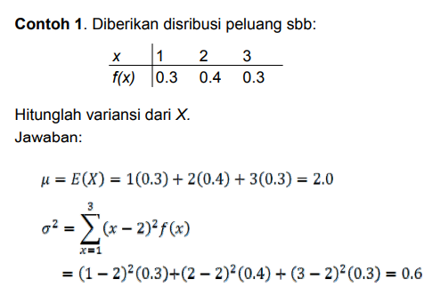

Slide 17
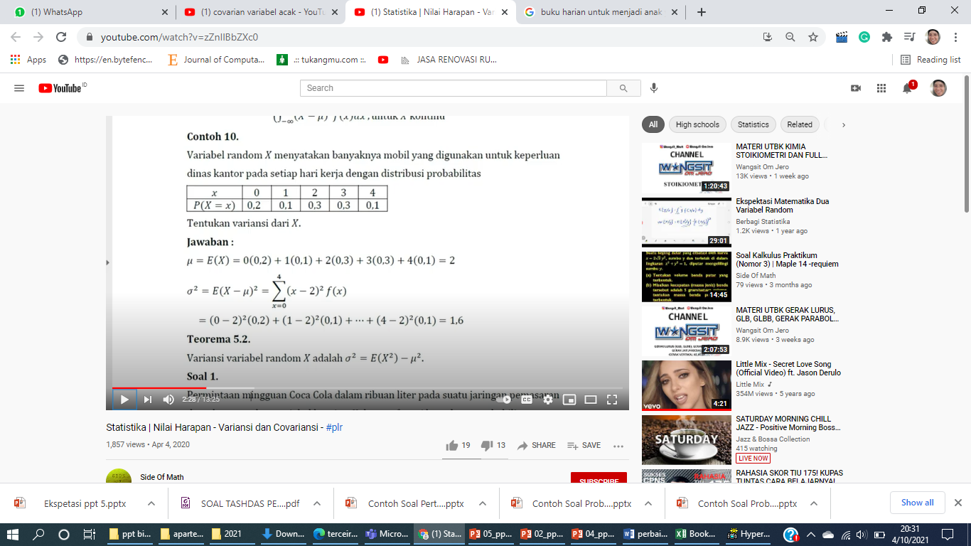
Soal 8

Slide 18
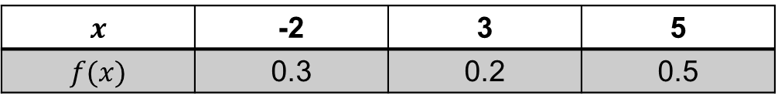
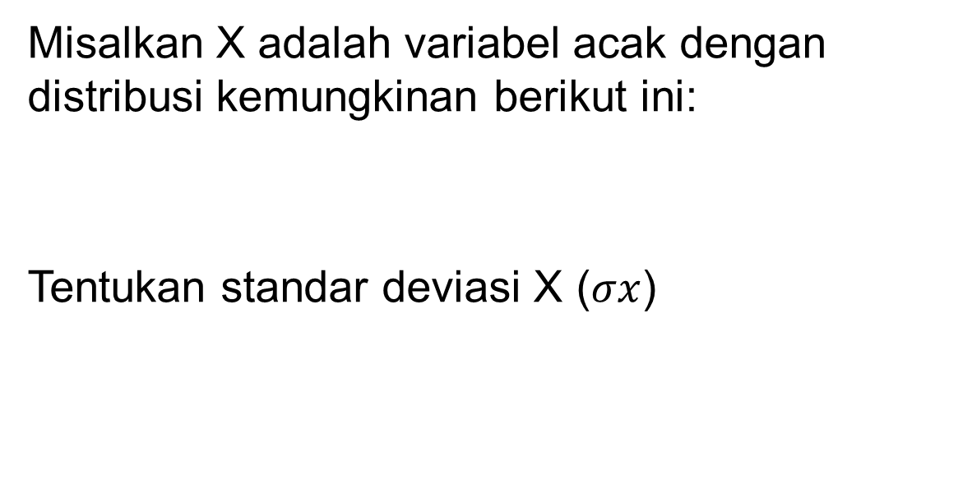
Question 2
Soal 9
Misalkan X adalah variabel acak dengan distribusi kemungkinan berikut ini:
Tentukan standar deviasi X ($σx$)
$$x$$ | -2 | 3 | 5
$$f(x)$$ | 0.3 | 0.2 | 0.5

Slide 19
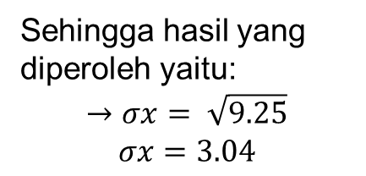
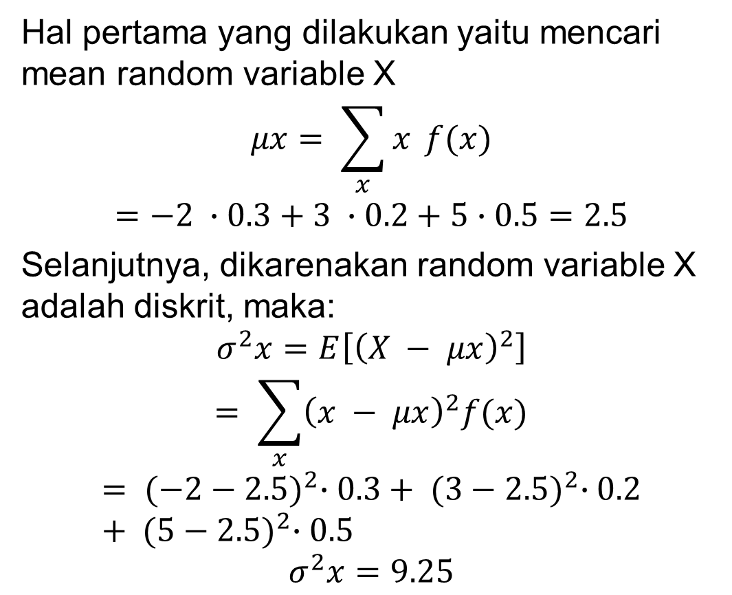
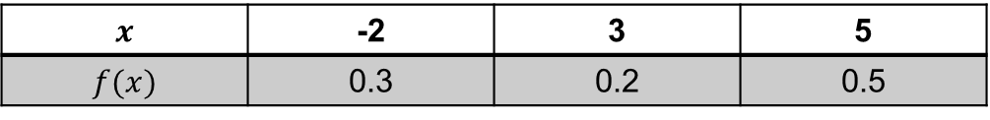
$$x$$ | -2 | 3 | 5
$$f(x)$$ | 0.3 | 0.2 | 0.5
Hal pertama yang dilakukan yaitu mencari mean random variable X
$$μx= \sum_{x}{x} f(x)$$
$$=−2 ∙0.3+3 ∙0.2+5∙0.5=2.5$$
Selanjutnya, dikarenakan random variable X adalah diskrit, maka:
$$σ^{2}x=E\left[{\left(X − μx\right)}^{2}\right]$$
$$= \sum_{x}{{\left(x − μx\right)}^{2}f(x)}$$
$$= {(−2−2.5)}^{2}∙0.3+ {(3−2.5)}^{2}∙0.2+ {(5−2.5)}^{2}∙0.5$$
$$σ^{2}x=9.25$$
Sehingga hasil yang diperoleh yaitu:
$$→σx= \sqrt{9.25}$$
$$σx=3.04$$

Slide 20
4. Covariance, σ_{xy}
Terdapat variabel random X dan Y
Terdapat fungsi peluang gabungan f(x, y) untuk variabel random X dan Y
Covariance untuk variabel random X dan Y, σ_{xy}

Slide 21
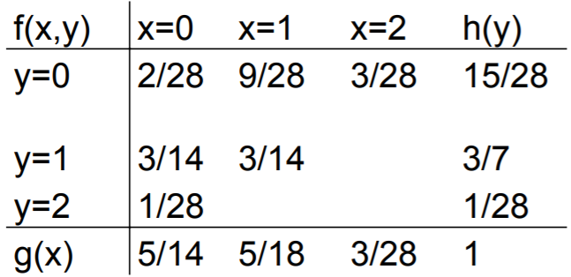
Soal 10
Kovariansi (1)
Misalkan X = jumlah ballpoint warna biru, dan Y = jumlah ballpoint warna merah. Bila dua ballpoint diambil secara acak dari kotak, distribusi peluang gabungannya sudah dihitung pada contoh terdahulu, yaitu:
15/28
Hitunglah covariansi dari X dan Y

Slide 22
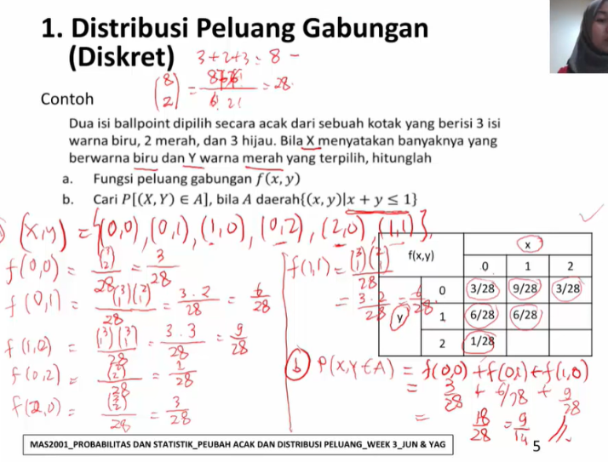
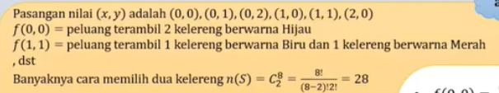

Slide 23
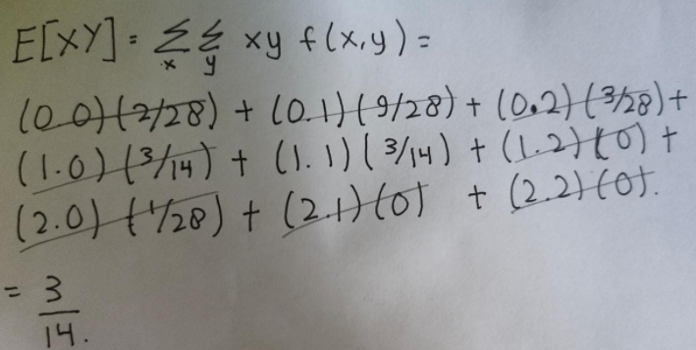
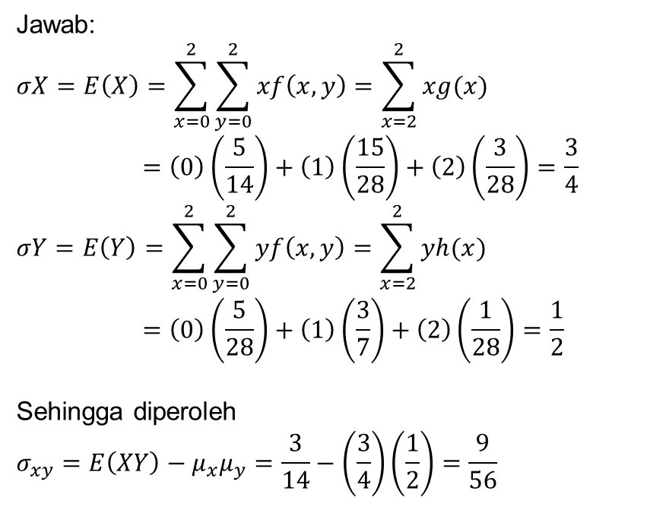
Jawab:
$$σX=E\left(X\right)=\sum_{x=0}^{2}{\sum_{y=0}^{2}{xf\left(x,y\right)=\sum_{x=2}^{2}{xg(x)}}}$$
$$=\left(0\right)\left(\frac{5}{14}\right)+\left(1\right)\left(\frac{15}{28}\right)+\left(2\right)\left(\frac{3}{28}\right)=\frac{3}{4}$$
$$σY=E\left(Y\right)=\sum_{x=0}^{2}{\sum_{y=0}^{2}{yf\left(x,y\right)=\sum_{x=2}^{2}{yh(x)}}}$$
$$=\left(0\right)\left(\frac{5}{28}\right)+\left(1\right)\left(\frac{3}{7}\right)+\left(2\right)\left(\frac{1}{28}\right)=\frac{1}{2}$$
Sehingga diperoleh
$$σ_{xy}=E\left(XY\right)−μ_{x}μ_{y}=\frac{3}{14}−\left(\frac{3}{4}\right)\left(\frac{1}{2}\right)=\frac{9}{56}$$
15/28

Slide 24
PR
Carilah 4 contoh soal atau video distribusi yang berbeda katogorinya, dari buku atau internet.
Kategori yang ada :
1. Ekspektasi
2. Mean dari Variabel Random Kontinyu
3. E[g(x)] untuk Variabel Random Diskrit
4. Variance dan Standar Deviasi
5. Covariance

